Slide 1
Komunikace a intenzivní medicína
K. Rusinová, O. Kopecký, M. Otáhal, Z. Stach

Slide 2
Osnova:
Co funguje? (3 intervence dle EBM)
Co se zkoumá?
Kazuistiky
příběh alternativní matky
příběh nechápavé manželky
příběh nevděčné dcery

Slide 3
Časté dotazy
„Je dnes teplota nižší?“
„Už si přidechuje?“
„Šly dolů parametry zánětu?“
atd. atd…

Slide 4
Časté dotazy
„Je dnes teplota nižší?“
„Už si přidechuje?“
„Už šly dolů ty parametry zánětu?“
atd. atd…
Ztráta času…

Slide 5
Co funguje? (EBM)
3 intervence:

Slide 6
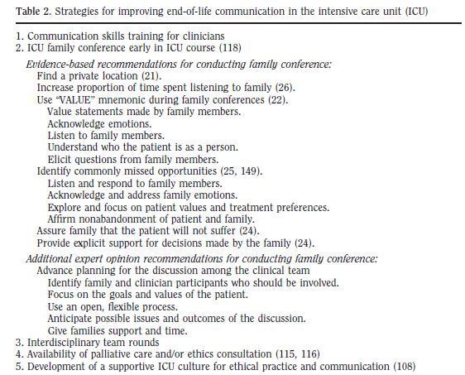

Slide 10
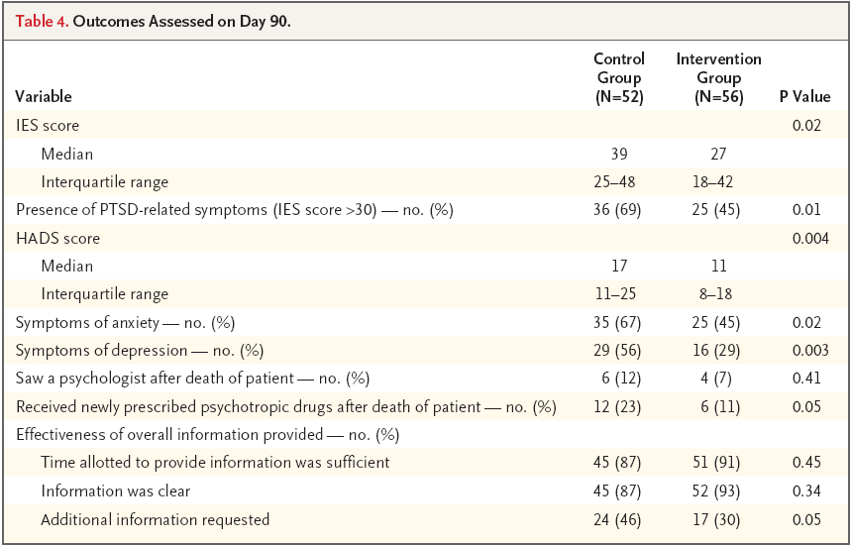

Slide 11
rozhovor s rodinou 3.den hospitalizace
plán léčby, prognóza
zjištění přání/preferencí pacienta
očekávání rodiny

Slide 12
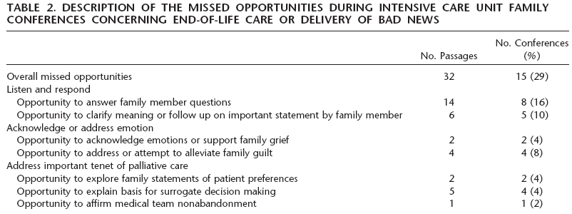

Slide 13
2 hlavní příležitosti….
1. poslouchat… naslouchat
odpovědět na položené dotazy
vyjasnit si postoj rodiny
2. emoce
poskytnout podporu v truchlení
dekulpabilizovat

Slide 14
Které dotazy jsou skutečně důležité?
Které bychom měli sami formulovat, abychom pomohli rodině pochopit situaci?
Které dotazy usnadňují porozumění?

Slide 15
Jak dlouho bude na ICU?
Bude mít nějaké následky?
Vnímá mě, když na něj mluvím?
Čím ho léčíte?
K čemu jsou všechny ty hadičky a přístroje?
Kdy bude odpojen od dýchacího přístroje?
Jaká je pravděpodobnost, že se z toho dostane?
Kdy ho mohu navštěvovat?
Mohu si volat?
Co se očekává ode mne, až se bude rozhodovat o paliativní péči?
Nebolí ho něco?
Co mohu udělat já?......

Slide 16
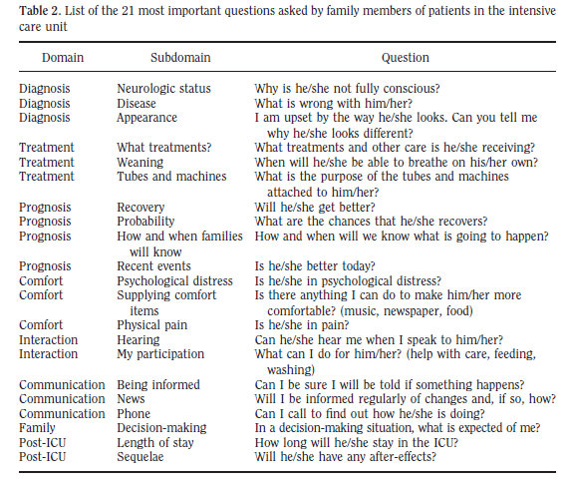

Slide 20
Co se zkoumá?

Slide 21
Video monitoring rozhovoru lékař/rodina/pacient
Vzpomínky na ICU (telefonický kontakt s pacientem 6m po propuštění z ICU)

Slide 22
Kazuistiky
Příběh alternativní matky
Příběh nechápající manželky
Příběh vděčné dcery

Slide 23
Příběh alternativní matky
Pacientka – 19 let, AML
1. cyklus CHT
odmítnutí navrhované allo BMT - reverz
alternativní postupy (homeoterapie, čaje..)
Po 3 měsících se vrací s relapsem …
agresivní CHT, příprava alloBMT
rozvoj MODS, kritické respirační selhání
Rodina fotografuje dávkovače… vzájemná nedůvěra a konflikt

Slide 24
Zápis v dokumentaci:
Rozhovor s matkou: rekapitulace dosavadního průběhu stonání a léčby. Matka otevřeně informována o kritickém stavu …….. a o dalším postupu (pronace, agresivní ventilace a hluboká sedace). Plán návštěv: matce budou umožněny co nejširší návštěvy, účast na ošetřovatelských procedurách (hygiena, atd.). Telefonické stručné průběžné informace domluveny denně, 1-2x týdně bude matka informována komplexně prostřednictvím family conference v pracovní době. Nejbližší schůzka naplánována na pondělí nebo úterý. Vyslovila též přání aplikace alternativních postupů (podávání homeopatických kuliček, biolampa ev. další). Vyjádřili jsme tolerantní přístup s přihlédnutím ke stavu pacientky a kontinuitě naší péče o ni.

Slide 25
Příběh nechápající manželky
CLL v léčbě asi 15 let
X-tý relaps
Na chemoterapii série infekčních a dalších komplikací…
Konec života, umírání

Slide 26
Zápis v dokumentaci
V posledních 2-3 týdnech trvale febrilní, …… dnes „nápadnější“ pokles CRP ke 116mg/l. ….. Jako zdroj jsme zvažovali ………jistě podíl pravostranné pneumonie.
Pacient výrazně negativistický přes podávaná antidepresiva, nespolupracující, přes pravidelnou RHB dochází k rozvoji spasticity.
Manželka opakovaně a plně informována o závažné a nepříznivé prognoze a bezprostředním ohrožení pacienta na životě.

Slide 27
Zápis v dokumentaci
Z hematologického hlediska tč. není indikován k chemoterapii, která by i výhledově byla vysoce problematická pro těžkou imunodeficienci s opak. septickými stavy.
Prognóza nemocného je vysoce nepříznivá. Proto dop. pouze symptomatickou terapii. V případě dalšího zhoršení stavu nezahajovat případnou resuscitační péči.

Slide 28
Zápis paliativního konziliáře
Ve shodě konsilia dr. oš. Lékař, dr…. vedoucí oddělení, dr… intenzivista, primář …dr. …, :u nemocného maximálně nastavená terapie nevede k reparaci a ovlivnění vitálních funkcí, v této situaci není možné pokračování cílené hematologické terapie. Jedná se o terminální stav onemocnění, kde pokračování v agresivní léčbě nevede ke zlepšení stavu pacienta, ale pouze k prodlužování umírání. U pacienta je indikována paliativní terapie: nebude již napojován na UPV, další infekční komplikace bude léčena pouze symptomaticky, důraz je kladen na komfort, a léčbu bolesti.
O stavu nemocného opakovaně a zevrubně informována manželka a matka nemocného. Na stav však přes veškerou snahu nemají náhled, v komunikaci je fáze smlouvání/agrese obtížně ovlivnitelná - opakovaně se dožadují neindikované léčby.

Slide 29
Příběh nevděčné dcery

Slide 30
Současná diskuse
right emotional distance
communication about GOALS OF CARE
veracity x truthfullness

Slide 31
Příklady:
„Jak se to dá unést???“
„Já si vůbec neumím představit, co budu dělat, až mi umře???“
„To ho necháte umřít ? To už nic nebudete dělat?“
„Není to náhodou eutanázie?“
„Co byste na mém místě dělal vy?“
„Můžete ho udržet ještě než přijede syn z ciziny?“

